Slide 1
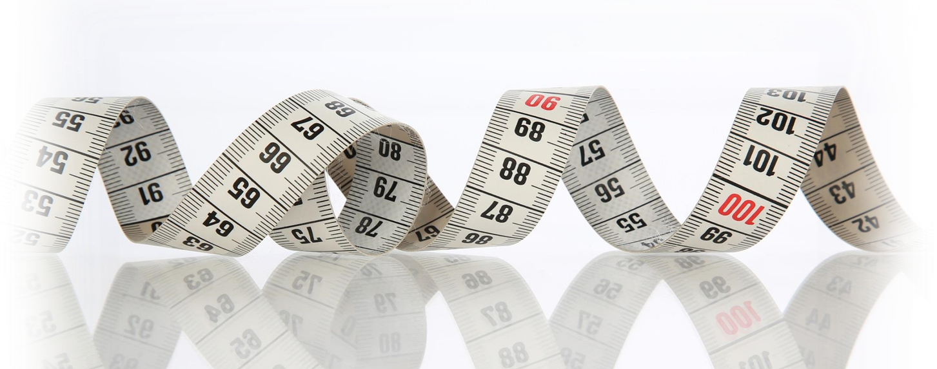
Individuele feedback huisartsen
2019
Resultaten LOKs (data 2016)
voor de prestatiegeneeskunde - THEMA II

Slide 2
Inleiding
Deze feedback is een uitnodiging voor zelfreflectie en voor onderlinge discussie rond prioritaire aandachtspunten in uw praktijk.
Dankzij deze feedback kunt u gericht en stap voor stap actie ondernemen en die actie met relevante cijfers opvolgen: individueel, in uw groep of netwerk, en in uw LOK.
De aanbevelingen in deze feedback zijn niet bedoeld als een strikt op te volgen kookboek.
Met betrekking tot de klinische praktijkvoering, herinnert de NRKP eraan dat ‘Evidence based’ geneeskunde drie elementen combineert:
  gevalideerde richtlijnen op basis van wetenschappelijk onderzoek binnen het domein van de huisartsgeneeskunde,
  de waarden en voorkeuren van de patiënt,
  de ervaring en het klinisch oordeel van de arts, in overleg met collega’s.

Slide 3
Wat staat er in deze presentatie?
Deze presentatie bevat alle gedetailleerde boodschappen uit de feedback.
Deze boodschappen worden geïllustreerd aan de hand van twee soorten resultaten:
  de verdeling van de vastgestelde resultaten per solopraktijk of groepspraktijk over het hele land,
  de verdeling van de gemiddelden per LOK per provincie.

Slide 4
MeTHODOLOGIE en
INTERPRETATie grafieken

Slide 5
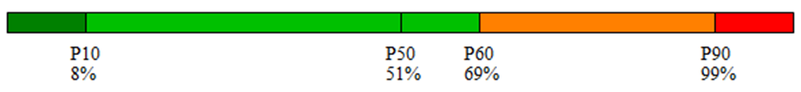
Interpretatie van de grafieken
1. Individuele vergelijkende schaal
Deze grafiek wordt beschreven in de individuele feedback die u hebt ontvangen:
Deze schaal toont de verdeling van de resultaten voor alle artsen binnen de prestatiegeneeskunde.
De betekenis van de limieten P10, P50, P60 en P90 wordt beschreven in uw individuele document.
De betekenis van de kleuren eveneens.
U vindt een geanonimiseerde kopie op de website van het RIZIV.

Slide 6
Interpretatie van de grafieken
2. Boxplot / indicator van de LOK’s per provincie
De boxplot maakt het mogelijk om de verdeling van de gemiddelden per LOK te visualiseren op basis van de resultaten van LOK-artsen.
Het resultaat van een LOK wordt alleen in aanmerking genomen als er in 2016 minstens 7 artsen binnen de prestatiegeneeskunde actief zijn in de LOK (met actief in 2016 bedoelen we " hebben een feedback ontvangen voor de activiteit in 2016").
Het LOK-gemiddelde is de som van de tellers gedeeld door de som van de noemers van alle actieve artsen in de LOK.
Elke boxplot vertegenwoordigt een provincie.

Slide 7

Interpretatie van de grafieken
2. Boxplot / indicator van de LOK’s per provincie
Schaal van de resultaten
Verklaring van de grenzen
Verklaring van bolletjes en kruisjes
Resultaat hoger dan
P90 (> 63%)
P90 = 63%
P75 = 45%
Mediaan of P50 = 37%
Gemiddelde = 38%
P25 = 28%
P10 = 10%
N.B. Geen resultaten
lager dan P10

Slide 8
Interpretatie van de grafieken
Let op: de grenzen van de twee types grafieken zijn niet identiek omdat de berekeningsmethode volledig verschillend is.
Ter herinnering,
de mediaan van de vergelijkende schaal komt overeen met de mediaan van alle praktijken in het land,
terwijl de mediaan van de boxplot overeenkomt met de mediaan van de gemiddeldes van de LOK’s binnen de provincie.

Slide 9
klinische biologie
THEMA II

Slide 10
THEMA II: KLINISCHE BIOLOGIE
Screening
Diagnose
Follow-up

Slide 11
THEMA II: KLINISCHE BIOLOGIE
Screening
Diagnose
Follow-up

Slide 12
II.1. Screening
Diabetes
Bepaal vanaf 65 jaar 1x/jaar de nuchtere glycemie op een veneus bloedstaal als screening naar diabetes.

Slide 13

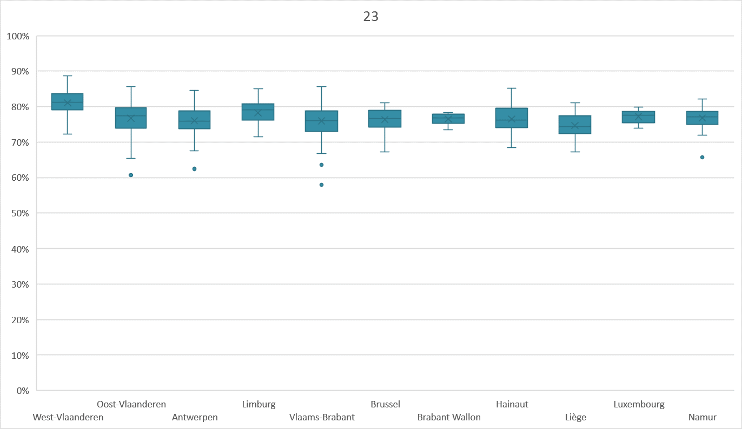
Proportie 65-plussers die jaarlijks gescreend worden op diabetes mellitus

Slide 14
II.1. Screening
Schildklierfunctie
Voer geen routinematige schildklierfunctiescreening (TSH-bepaling) uit, enkel als gerichte case-finding.
Indien schildklierfunctiescreening aangewezen is (gerichte case-finding), bepaal dan enkel TSH. Vrij T4 (en zeldzaam T3) dient enkel in tweede instantie bepaald te worden bij een afwijkende TSH-waarde.

Slide 15

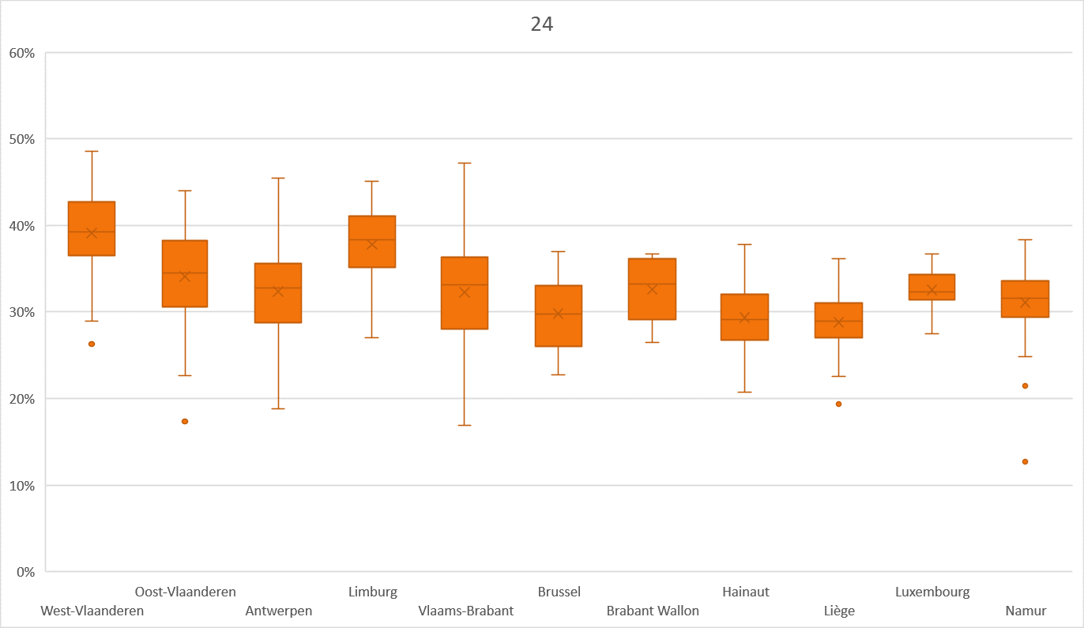
Proportie patiënten die een overbodige schildklierfunctiescreening kregen

Slide 16

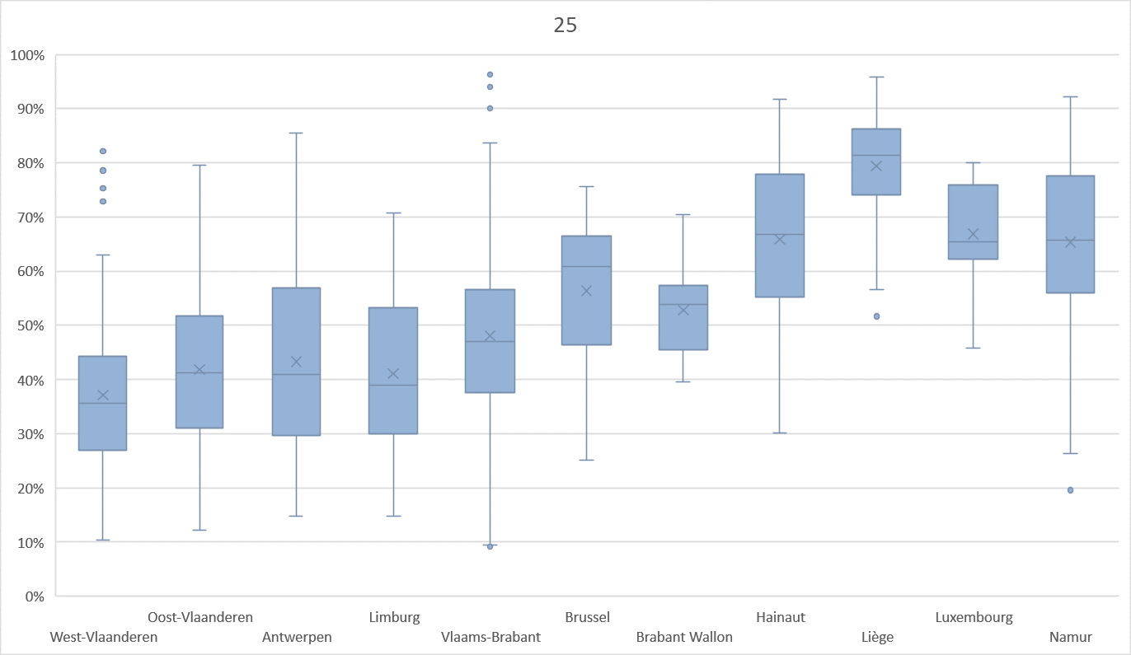
Overmatig gebruik van gecombineerde T4-T3-bepaling bij screening naar een schildklierfunctiestoornis

Slide 17
II.1. Screening
Cervixkanker
Bied iedere vrouw uit de doelpopulatie van 25 t.e.m. 64 jaar oud een driejaarlijkse screening naar cervixkanker (via een uitstrijkje) aan.

Slide 18

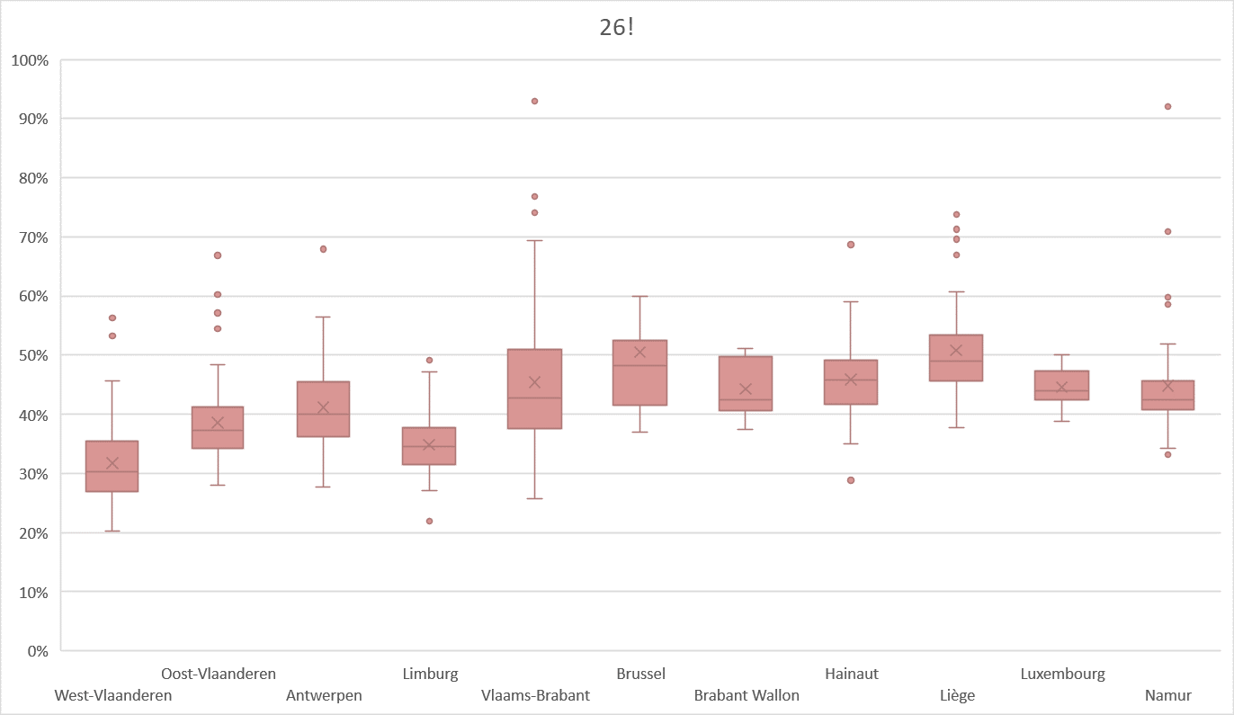
Proportie van vrouwen 25-64 jaar die een cervixkankerscreening kregen in de laatste 3 jaar

Slide 19
THEMA II: KLINISCHE BIOLOGIE
Screening
Diagnose
Follow-up

Slide 20
II.2. Diagnose
Hypertensie
Bepaal steeds* Creatinine voor opstart van diuretica, ACE-remmers en angiotensine 2-antagonisten.
*Een bepaling tot 6 maanden voor opstart wordt als recent beschouwd. In dat geval hoeft er geen herhaling plaats te vinden, tenzij er argumenten zijn om een achteruitgang van de nierfunctie in deze periode te vermoeden.

Slide 21

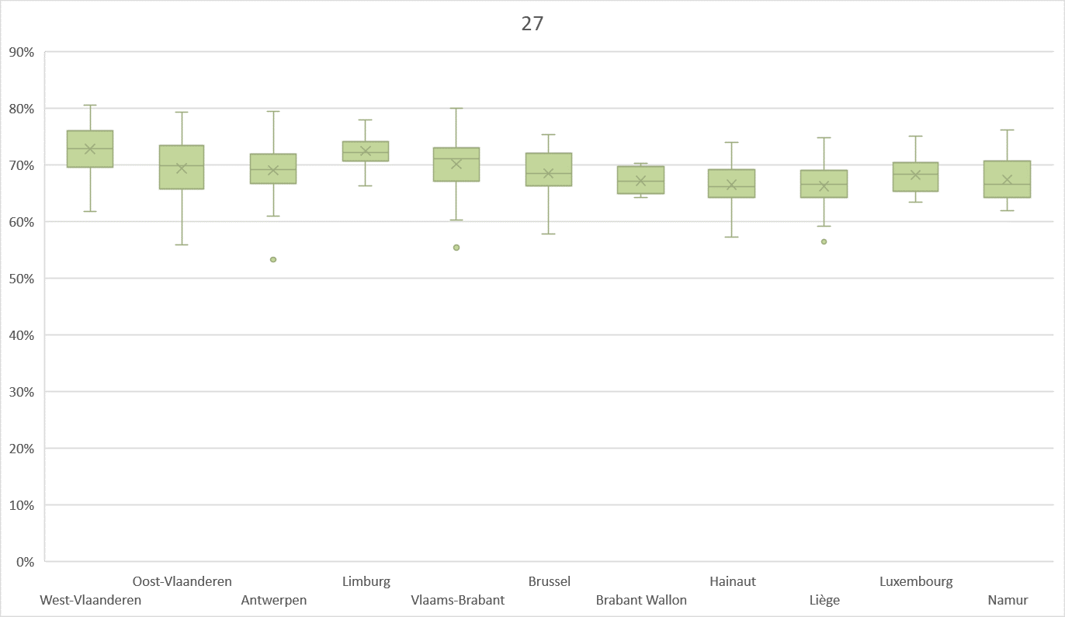
Proportie van nieuwe gebruikers van antihypertensiva met een correcte opstart (i.e. met recente bepaling van creatinine)

Slide 22
II.2. Diagnose
Algemene biochemische bilans
Voer bij uw gezonde* populatie geen algemene biochemische screening of diagnostiek uit.
*Definitie ‘gezond’: i.e. voor onze beschikbare data, metingen: geen enkele vorm van chronische medicatie
De geëvalueerde tests zijn:
hematologische testen,
lever-/nierfunctietesten,
obsolete testen,
hormonale testen.
De gerichte obsolete onderzoeken zijn:
vitamine B12,
foliumzuur,
ijzer totaal,
ferritine,
vitamine D.

Slide 23

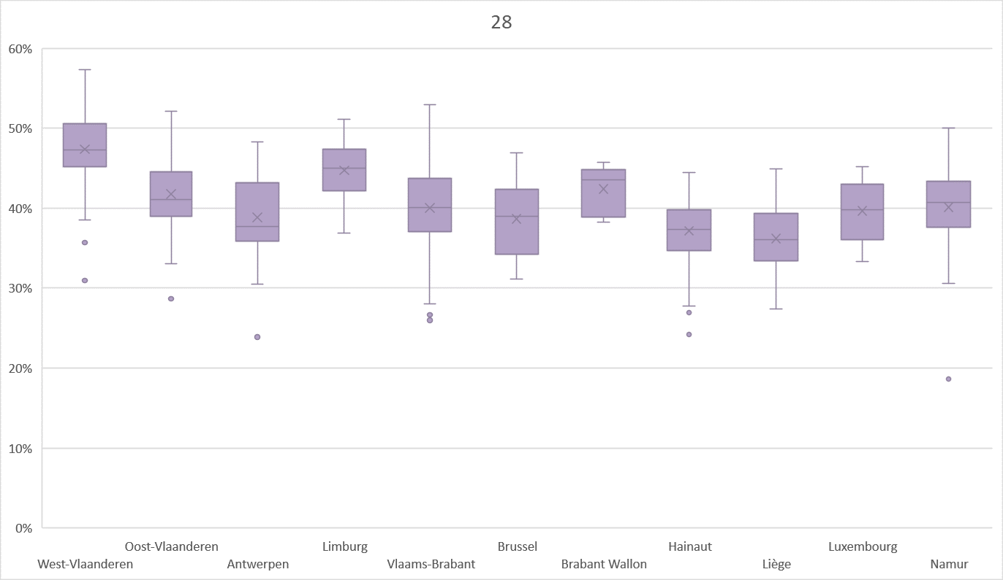
Proportie van uw gezonde patiënten van 45-65 jaar die ≥1 overbodig algemeen biochemisch bilan kregen

Slide 24

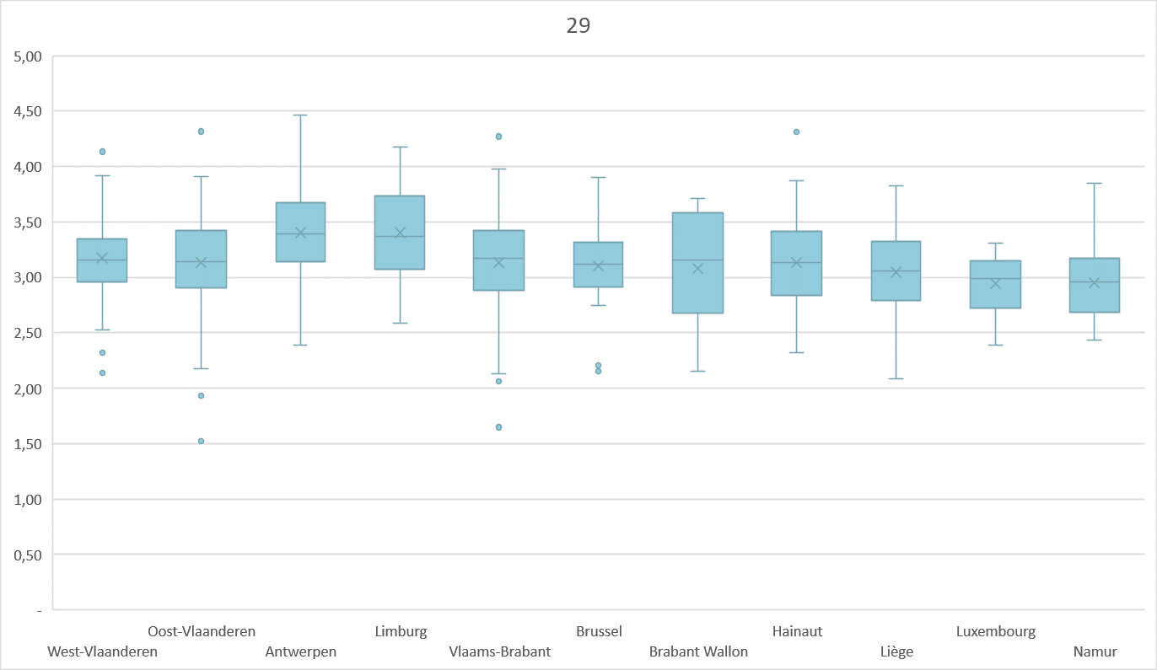
Gemiddeld aantal uitgevoerde obsolete biochemische testen per patiënt

Slide 25
II.2. Diagnose
Hormonale tests
Voer geen biochemische hormonale testen uit ter opsporing/diagnose van een menopauzale status bij uw gezonde* vrouwelijke populatie.
*Definitie ‘gezond’: i.e. voor onze beschikbare data, metingen: geen enkele vorm van chronische medicatie

Slide 26

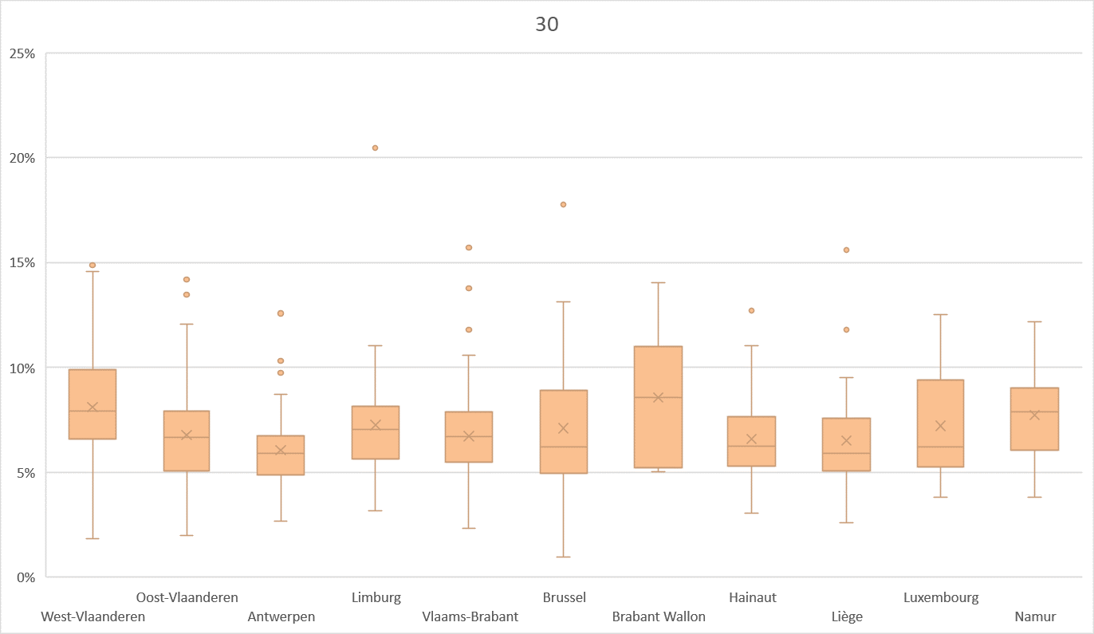
Proportie van uw gezonde vrouwelijke patiënten van 45-65 jaar die ≥1 overbodige hormonale test kregen

Slide 27
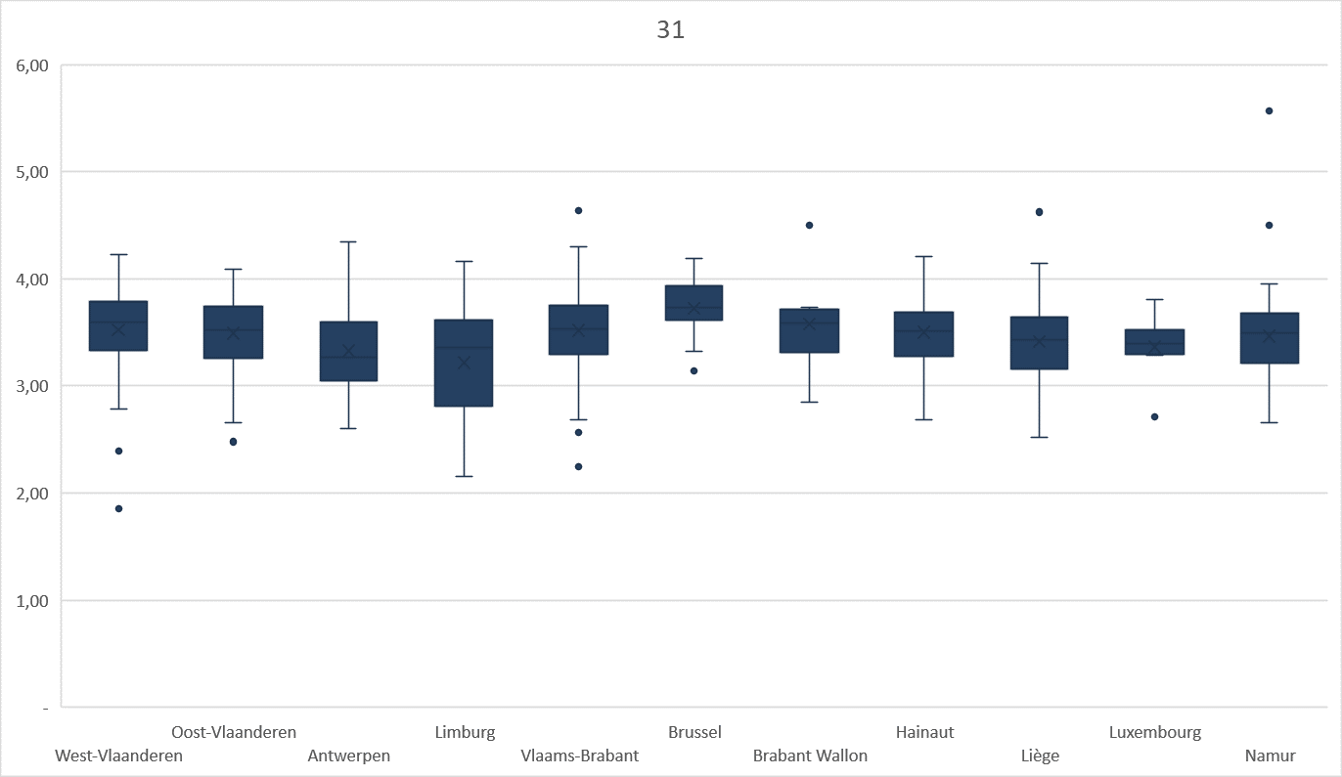
Gemiddeld aantal uitgevoerde hormonale tests per patiënte

Slide 28
THEMA II: KLINISCHE BIOLOGIE
Screening
Diagnose
Follow-up

Slide 29
II.3. Follow-up
Diabetes
Bied uw patiënten met diabetes mellitus een correcte* follow-up.
*Dit houdt in: jaarlijkse meting van de lipidenstatus, om de 3 maanden meting van de nuchtere glycemie, 2 maal per jaar meting van HbA1c, jaarlijkse meting micro-albuminurie of proteïnurie, jaarlijks oftalmologisch nazicht.

Slide 30
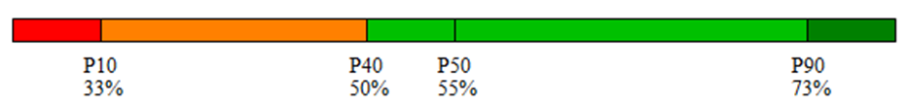

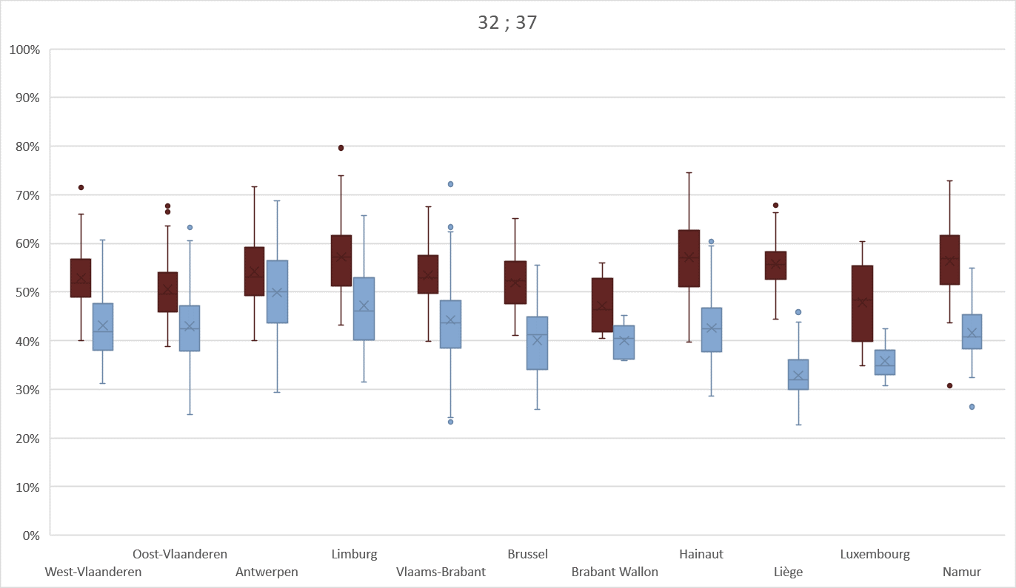
Proportie patiënten met nuchtere glucose-bepaling om de 3 maanden
ID
NID

Slide 31


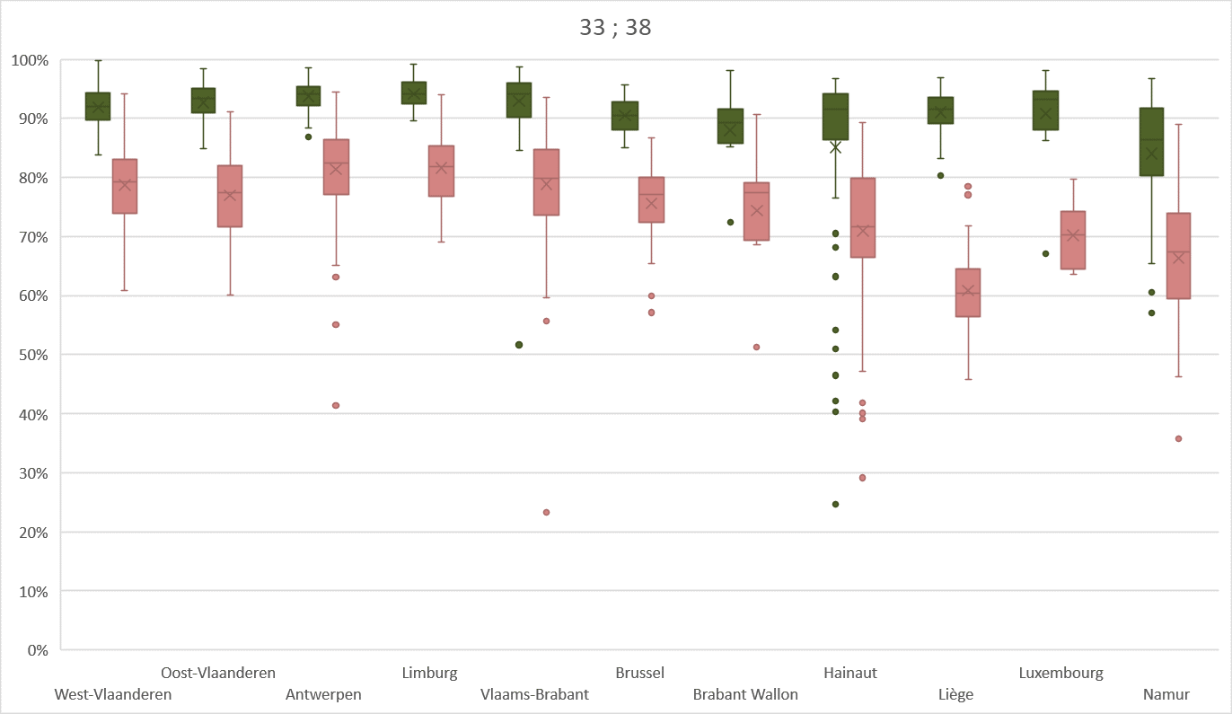
Proportie patiënten met HbA1c –bepaling om de 6 maanden
ID
NID

Slide 32


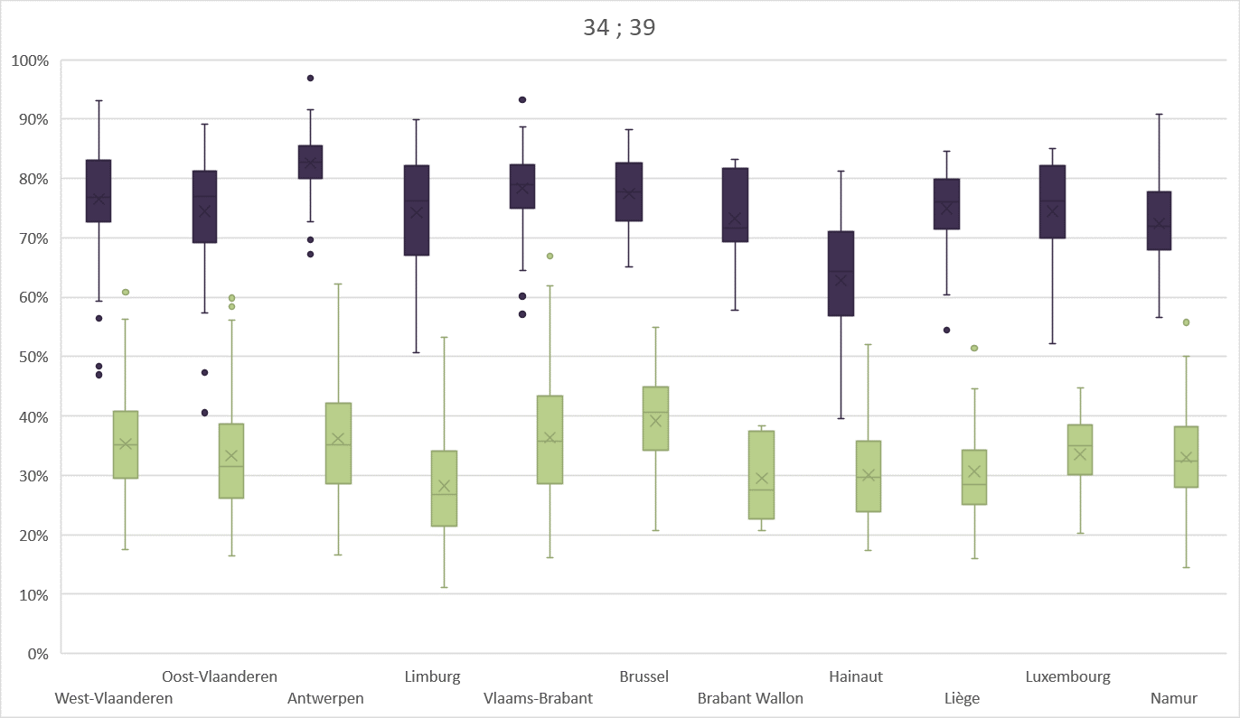
Proportie patiënten met jaarlijkse bepaling van proteïnurie / micro-albuminurie
ID
NID

Slide 33


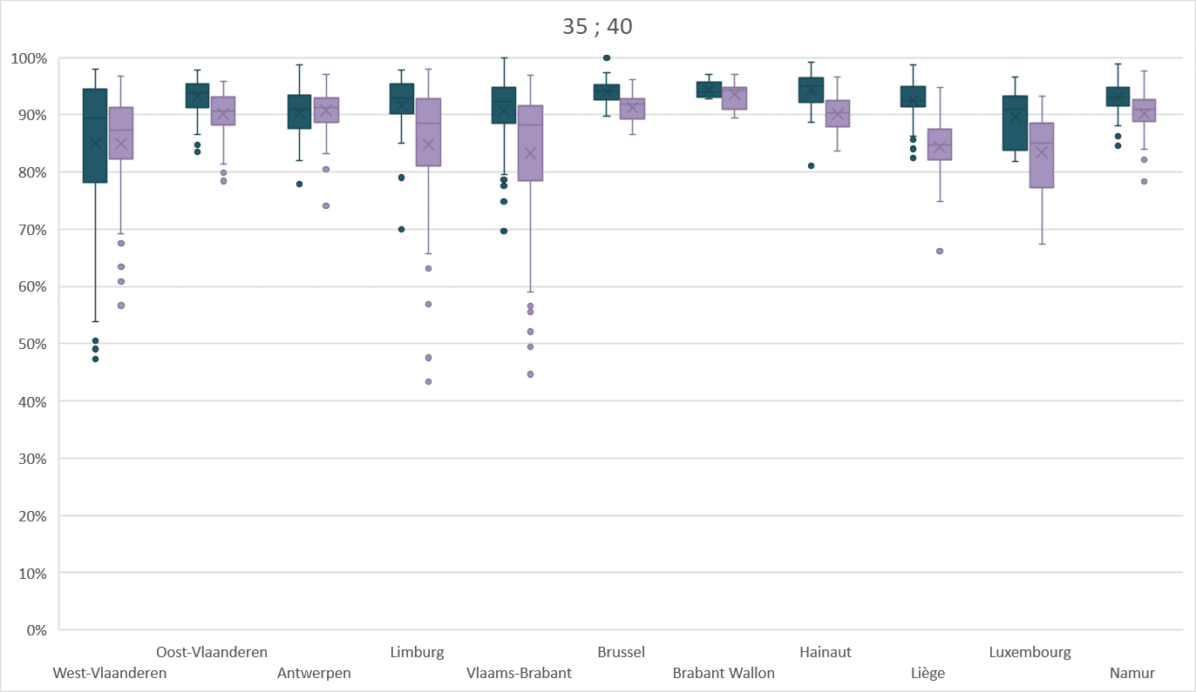
Proportie patiënten met jaarlijkse bepaling van lipidenstatus
ID
NID

Slide 34


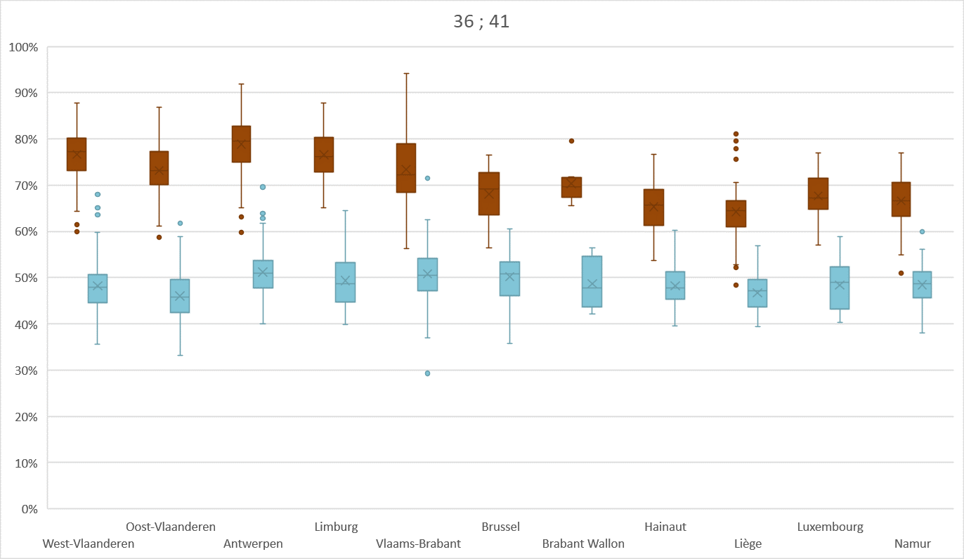
Proportie patiënten met jaarlijks oftalmologisch nazicht
ID
NID

Slide 35
II.3. Follow-up
Hypothyroïdie
Bepaal voor follow-up van gekende hypothyroïdie (na dosisstabilisatie) jaarlijks het TSH.

Slide 36

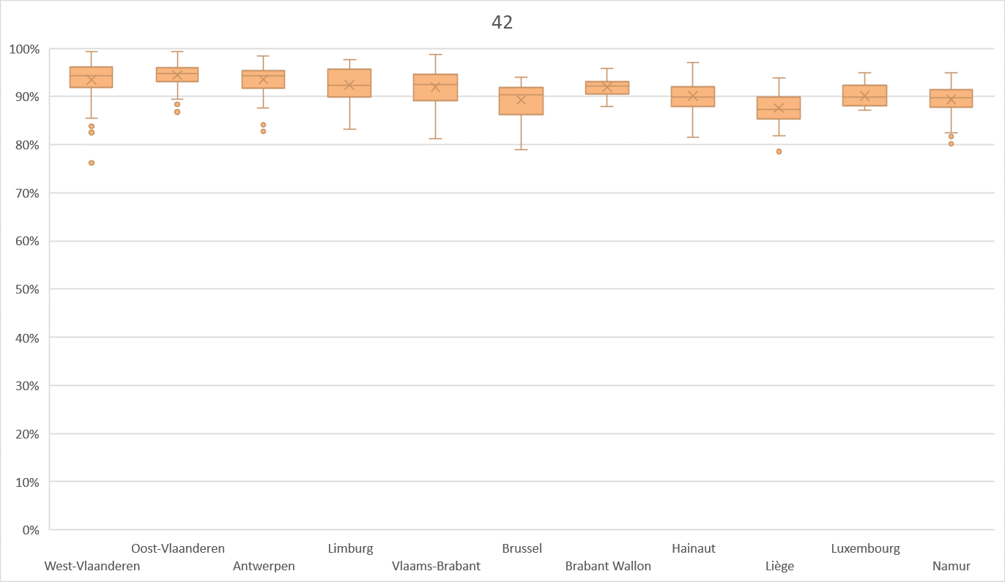
Proportie van uw patiënten met gekende hypothyroïdie met correcte biochemische follow-up (≥1x/jaar TSH)

Slide 37
II.3. Follow-up
Hypertensie
Controleer 1 x / jaar Creatinine bij patiënten die behandeld worden met ACE-inhibitoren, sartanen of diuretica.

Slide 38

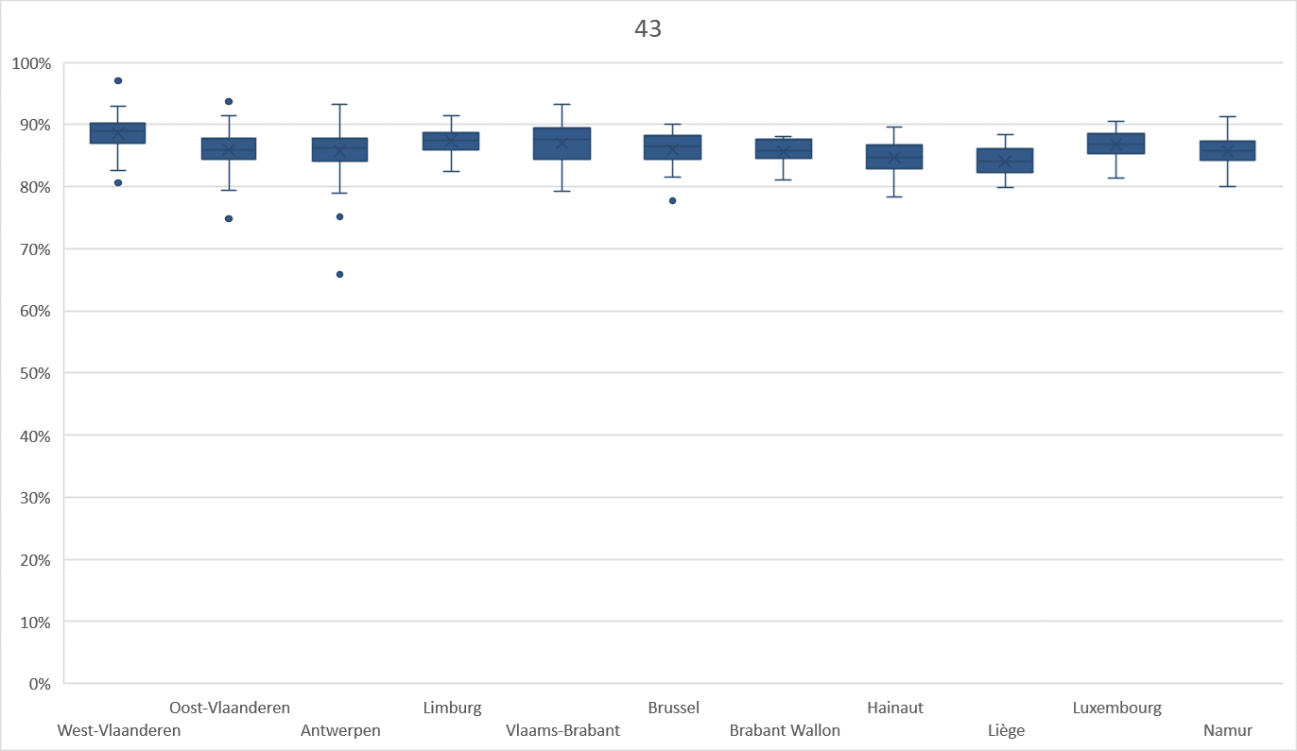
Proportie van uw patiënten die ACE-I, sartanen of diuretica nemen met correcte biochemische follow-up (≥1x/jaar creatinine)

